Slide 1
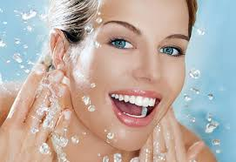
Απλός καθαρισμός προσώπου – Ντεμακιγιάζ

Slide 2
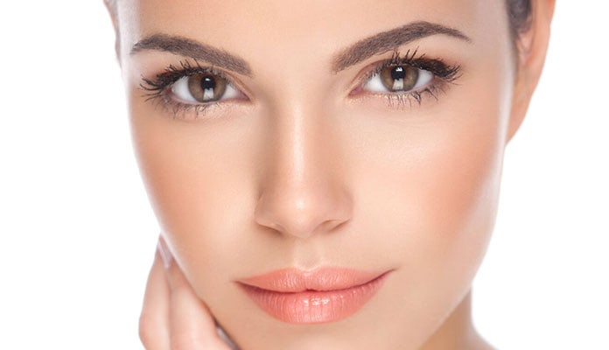
Ο απλός καθαρισμός προσώπου είναι η αισθητική περιποίηση που έχει σαν στόχο να απομακρύνει από το πρόσωπο, το λαιμό και το ντεκολτέ τον επιφανειακό ρύπο (επιφανειακές ακαθαρσίες).
Είναι η πιο σημαντική καθημερινή φροντίδα που βοηθάει το δέρμα να δείχνει καθαρό, υγιές και λαμπερό. Επίσης προετοιμάζει το δέρμα να δεχτεί οποιαδήποτε αισθητική περιποίηση ή θεραπεία.

Slide 3
Ως επιφανειακό ρύπο χαρακτηρίζουμε:
● τις εκκρίσεις των σμηγματογόνων αδένων, το σμήγμα
● τις εκκρίσεις των ιδρωτοποιών αδένων, τον ιδρώτα
● τα νεκρά κερατινοποιημένα κύτταρα που απορρίπτονται
● τις ακαθαρσίες από τον ατμοσφαιρικό αέρα (σκόνη, καυσαέριο κ.ά)
● τα υπολείμματα προϊόντων φροντίδας του δέρματος (ενυδατικές κρέμες, αντηλιακά κ.ά)
● τα προϊόντα του μακιγιάζ

Slide 4
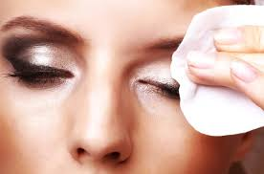
Ο απλός καθαρισμός όταν εφαρμόζεται σε πρόσωπο μακιγιαρισμένο ονομάζεται ντεμακιγιάζ.
Σ αυτή την περίπτωση ξεκινάμε πρώτα με τον καθαρισμό των ματιών και των χειλιών.

Slide 5
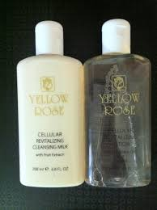
Τα προϊόντα που χρησιμοποιούμε στον απλό καθαρισμό προσώπου είναι:
Γαλακτώματα
Κρέμες καθαρισμού
Σαπούνια
Αφροί καθαρισμού
Λοσιόν

Slide 6
Τρόπος εφαρμογής του απλού καθαρισμού
Βασική προϋπόθεση είναι να είναι πολύ καλά πλυμένα τα χέρια μας και να έχουμε βάλει αντισηπτικό.
Ετοιμάζουμε την πελάτισσα βάζοντάς την να καθίσει αναπαυτικά στην πολυθρόνα της αισθητικής , της έχουμε αφαιρέσει τυχόν κοσμήματα , τοποθετούμε την κορδέλα στα μαλλιά της και μια πετσέτα στο ντεκολτέ.
Παρατηρούμε με τον μεγενθυντικό φακό τον τύπο του προσώπου.
Έχουμε επιλέξει τα καλλυντικά μας και τα έχουμε τοποθετήσει δίπλα μας ώστε να μην χρειαστεί να σηκωθούμε απ τη θέση μας όσο διαρκεί η περιποίηση.

Slide 7
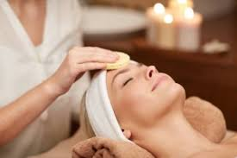
Παίρνουμε στην παλάμη μας την απαραίτητη ποσότητα γαλακτώματος και τοποθετούμε αρχίζοντας από το ντεκολτέ της πελάτισσά μας , στο λαιμό, στις παρειές , στη μύτη και στο μέτωπο.
Κατόπιν δουλεύουμε με κυκλικές και ανοδικές κινήσεις κάνοντας μια σαπωνοποίηση των ρύπων.
Στο τέλος αφαιρούμε με σφουγγαράκια και νερό και τοποθετούμε την λοσιόν με βαμβάκι και ανοδικές κινήσεις πάλι ξεκινώντας από το ντεκολτέ.

Slide 8
Βασικές πληροφορίες
Χρησιμοποιούμε γαλακτώματα συνήθως γιατί:
Γαλακτωματοποιούν το σμήγμα
Δεν ερεθίζουν το δέρμα
Δεν αφυδατώνουν το δέρμα όπως τα σαπούνια
Η χρήση της λοσιόν είναι απαραίτητη γιατί επαναφέρει το ph του δέρματος, τονώνει την επιδερμίδα και συσφίγγει τους διεσταλμένους πόρους

Slide 9
Εφαρμογή
Αναφέρετε τι αποκρύνουμε από το δέρμα με τον απλό καθαρισμό προσώπου.
Αναφέρετε καθαριστικά προσώπου που γνωρίζετε.
ΜΑΘΗΜΑ: Σύγχρονη Αισθητική
ΕΝΟΤΗΤΑ: Απλός καθαρισμός προσώπου
ΗΜΕΡΟΜΗΝΙΑ: 30/03/2020

Slide 10
Έλεγχος
ΜΑΘΗΜΑ: Σύγχρονη Αισθητική
ΕΝΟΤΗΤΑ: Απλός καθαρισμός προσώπου
ΗΜΕΡΟΜΗΝΙΑ: 30/03/2020
ΟΝΟΜΑΤΕΠΩΝΥΜΟ:
Να σημειώσετε με Σ για το σωστό και Λ για το λάθος δίπλα από κάθε πρόταση:
Όταν το πρόσωπο είναι μακιγιαρισμένο το καθαρίζουμε όλο μαζί
Συνήθως χρησιμοποιούμε γαλακτώματα αντί για σαπούνια
Οι λοσιόν δεν βοηθούν στη σύσφιξη των πόρων
Τα σαπούνια αφυδατώνουν το δέρμα

Slide 11
Έλεγχος
ΜΑΘΗΜΑ: Σύγχρονη Αισθητική
ΕΝΟΤΗΤΑ: Απλός καθαρισμός προσώπου
ΗΜΕΡΟΜΗΝΙΑ: 30/03/2020
ΟΝΟΜΑΤΕΠΩΝΥΜΟ:
Να σημειώσετε με Σ για το σωστό και Λ για το λάθος δίπλα από κάθε πρόταση:
Όταν το πρόσωπο είναι μακιγιαρισμένο το καθαρίζουμε όλο μαζί Λ
Συνήθως χρησιμοποιούμε γαλακτώματα αντί για σαπούνια Σ
Οι λοσιόν δεν βοηθούν στη σύσφιξη των πόρων Λ
Τα σαπούνια αφυδατώνουν το δέρμα Σ

Slide 12
Ανακεφαλαίωση
Με τον απλό καθαρισμό προσώπου αφαιρούμε τον επιφανειακό ρύπο από το δέρμα.
Χρησιμοποιούμε γαλάκτωμα καθαρισμού ανάλογα με τον τύπο του δέρματος.
Κάνουμε σαπωνοποίηση με κυκλικές και ανοδικές κινήσεις και αφαιρούμε.
Σε μακιγιαρισμένο πρόσωπο ξεκινάμε πάντα με τον καθαρισμό των ματιών και των χειλιών.
Τέλος εφαρμόζουμε την λοσιόν.

Slide 13
Ανάθεση Εργασίας
Την επόμενη φορά να φέρετε μαζί σας σφουγγαράκια , μπολάκι , πετσέτα , κορδέλα για τα μαλλιά , γαλάκτωμα και λοσιόν, και αφού χωριστείτε σε ζευγάρια, να εφαρμόσετε τον απλό καθαρισμό η μια στην άλλη.

Slide 14


